Slide 1
4m scintillator test
Ming-Kuan Yuan
Fudan University
2025.4.21
CEPC muon detector
yuanmk@mail2.sysu.edu.cn / MPT2321_readout · GitLab

Slide 2
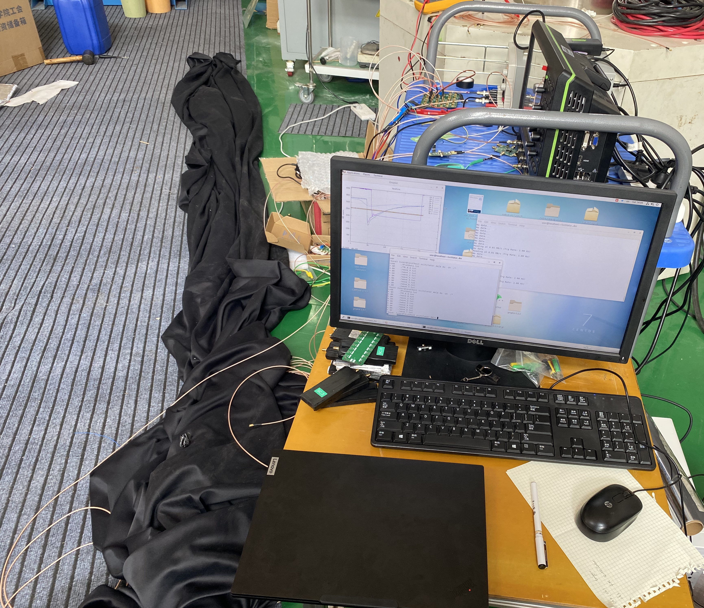
4m Scintillator test results
测试 Setup
分别在距离近端0m、1m、2m、3m、4m处放置trigger进行测量。

Slide 3
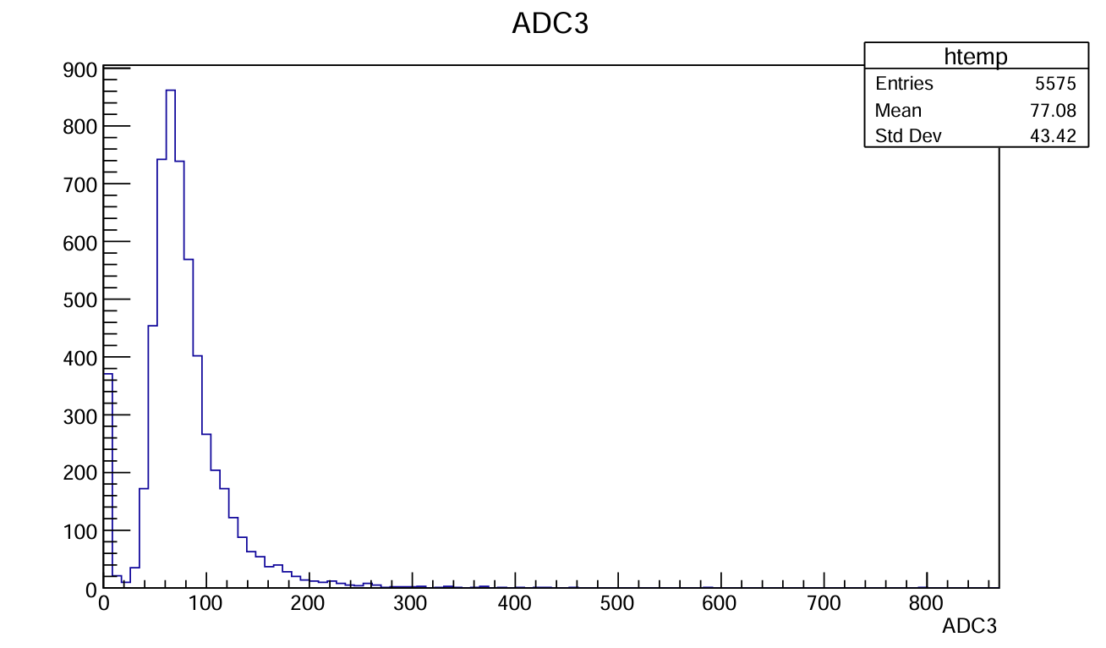
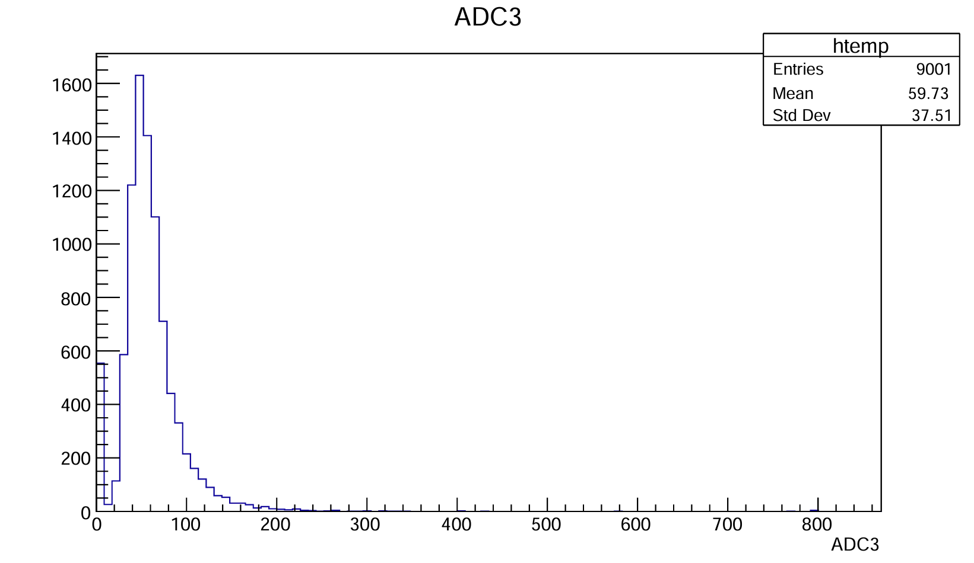
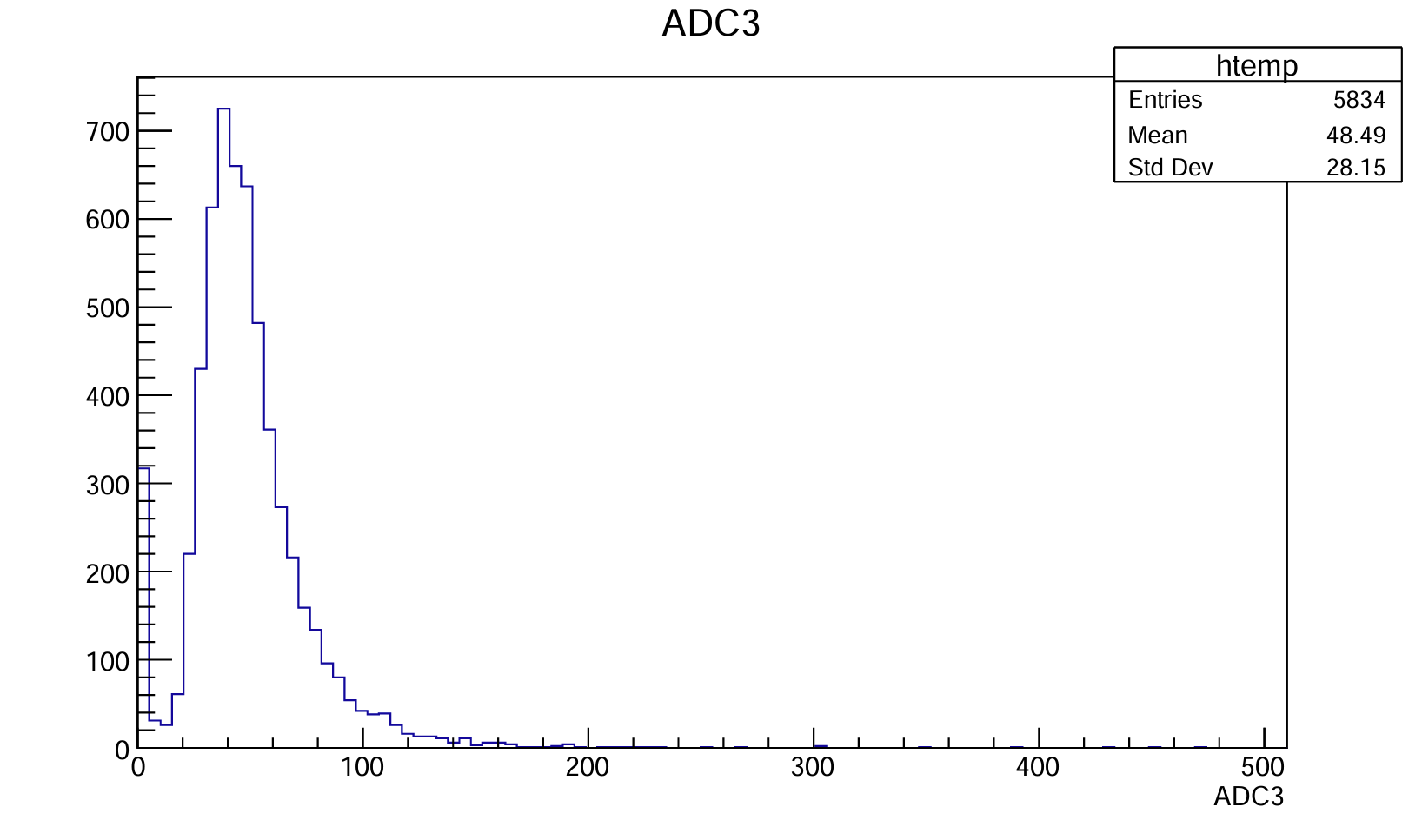
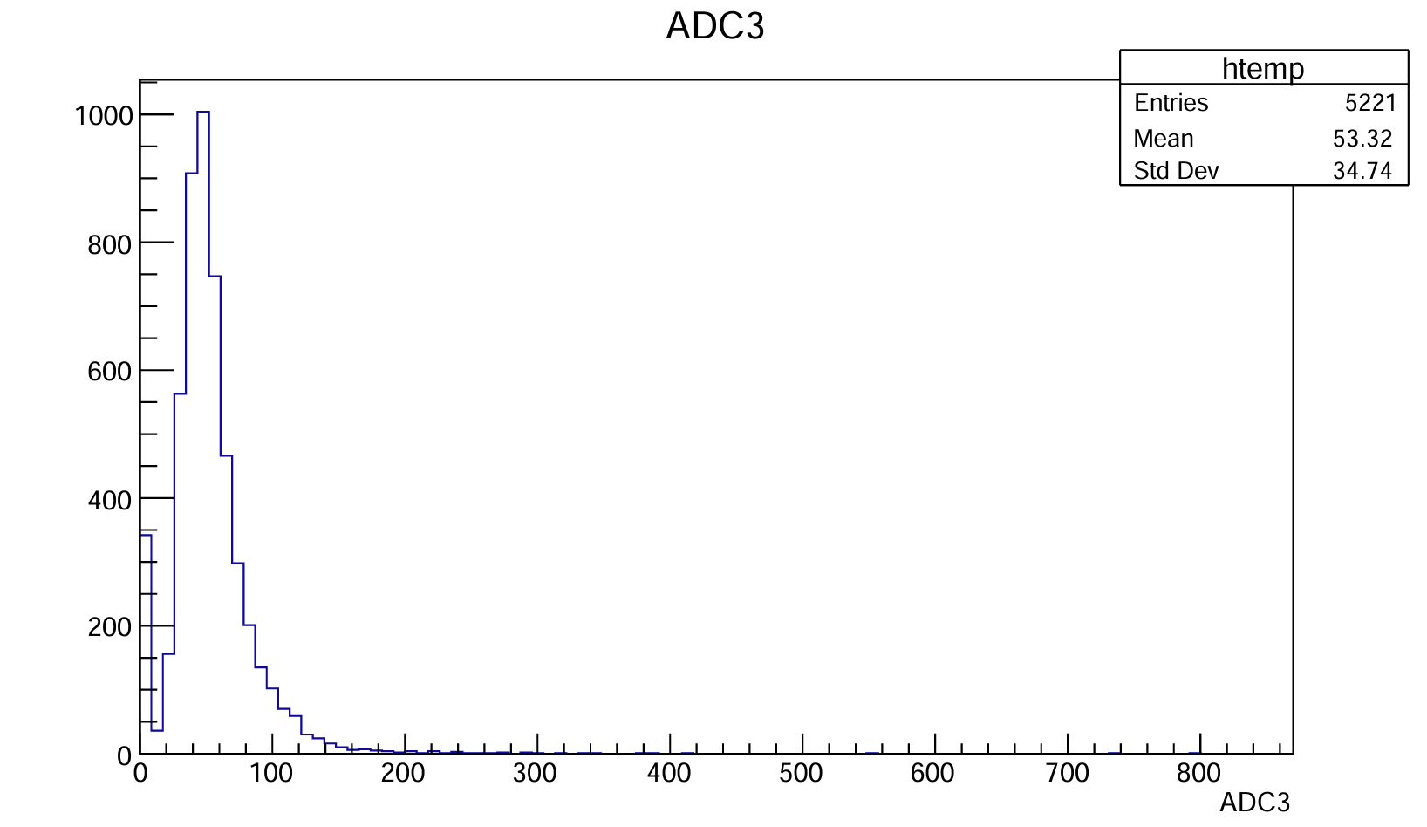
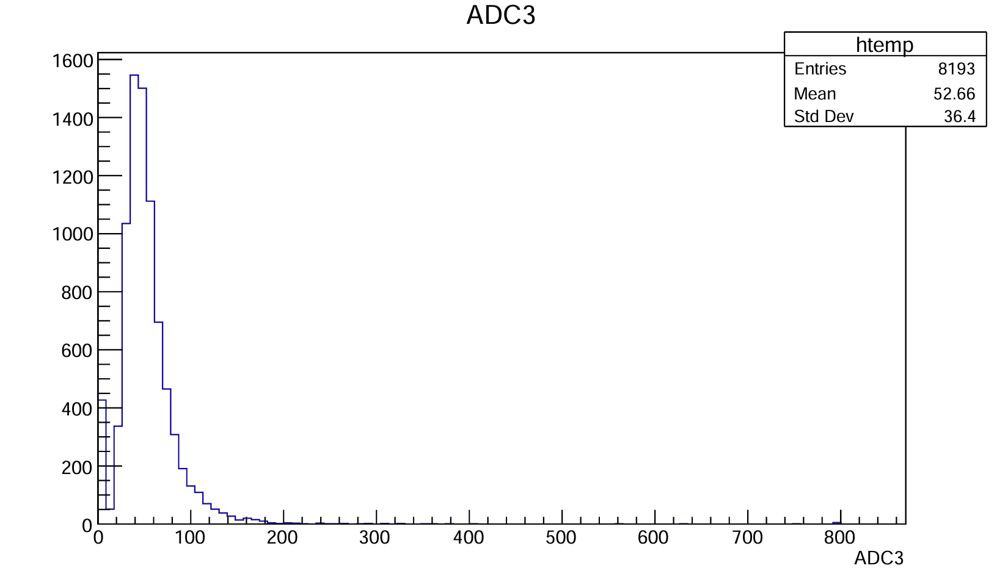
4m Scintillator test results
测试结果-ADC分布
0m
1m
2m
3m
4m

Slide 4
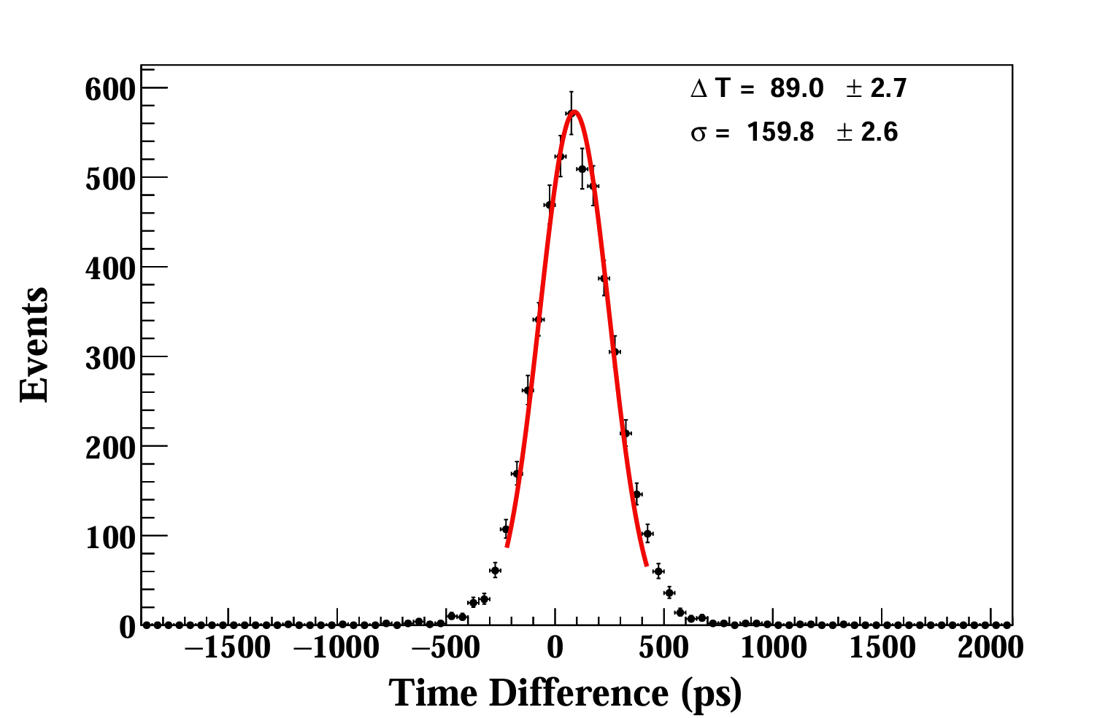
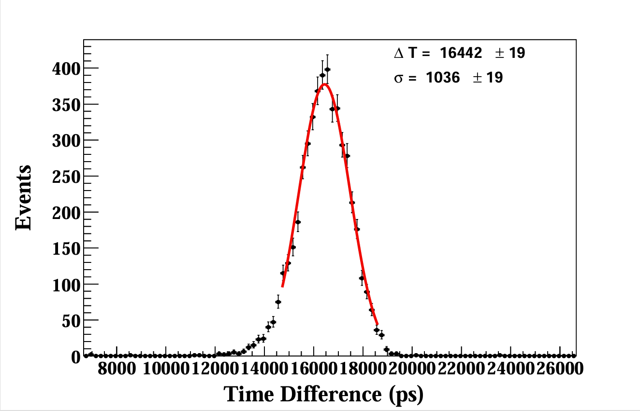
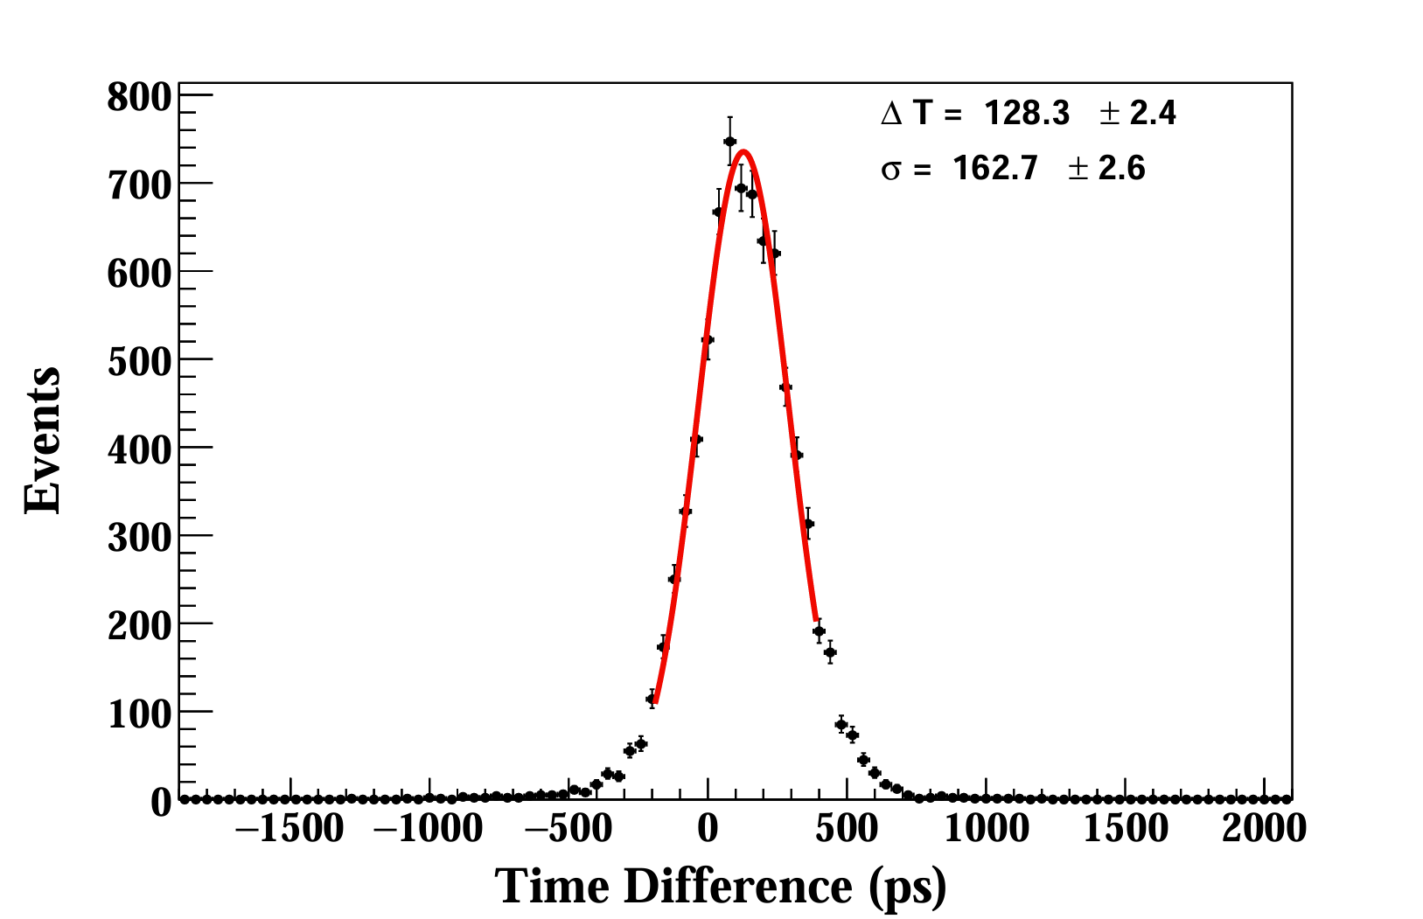
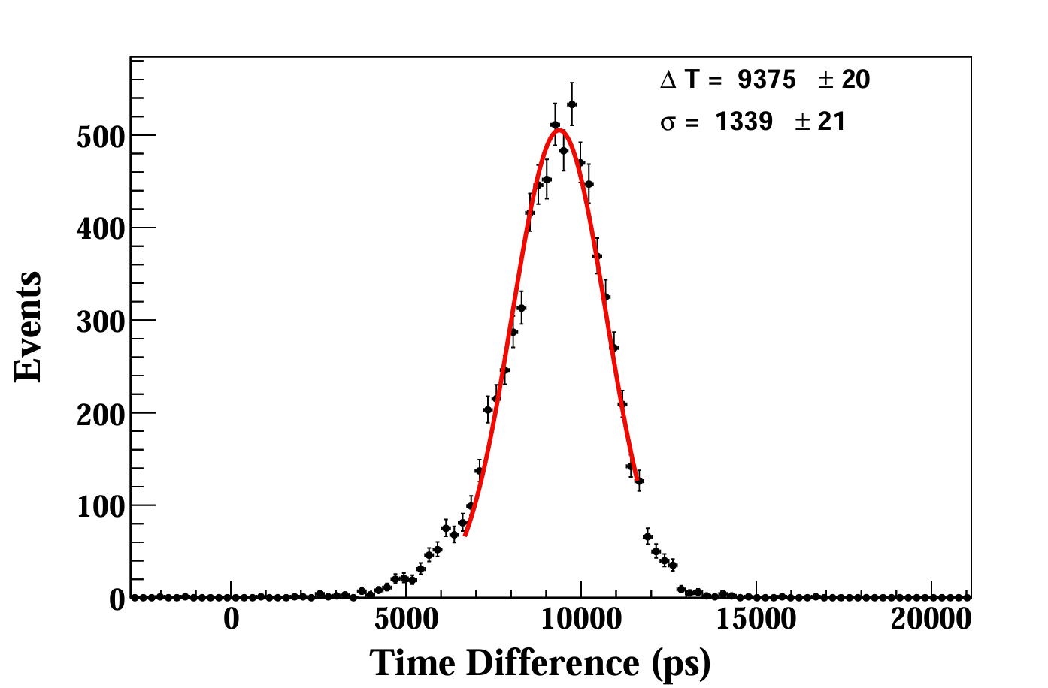
4m Scintillator test results
测试结果-时间分辨-0，1m
$$σ_{T_{scn.1}}=\sqrt{{1036}^{2}−{\left(\frac{159.8}{2}\right)}^{2}}=1036.9 ps$$
$$σ_{T_{scn.1}}=\sqrt{{1339}^{2}−{\left(\frac{162.7}{2}\right)}^{2}}=1336.5ps$$

Slide 5
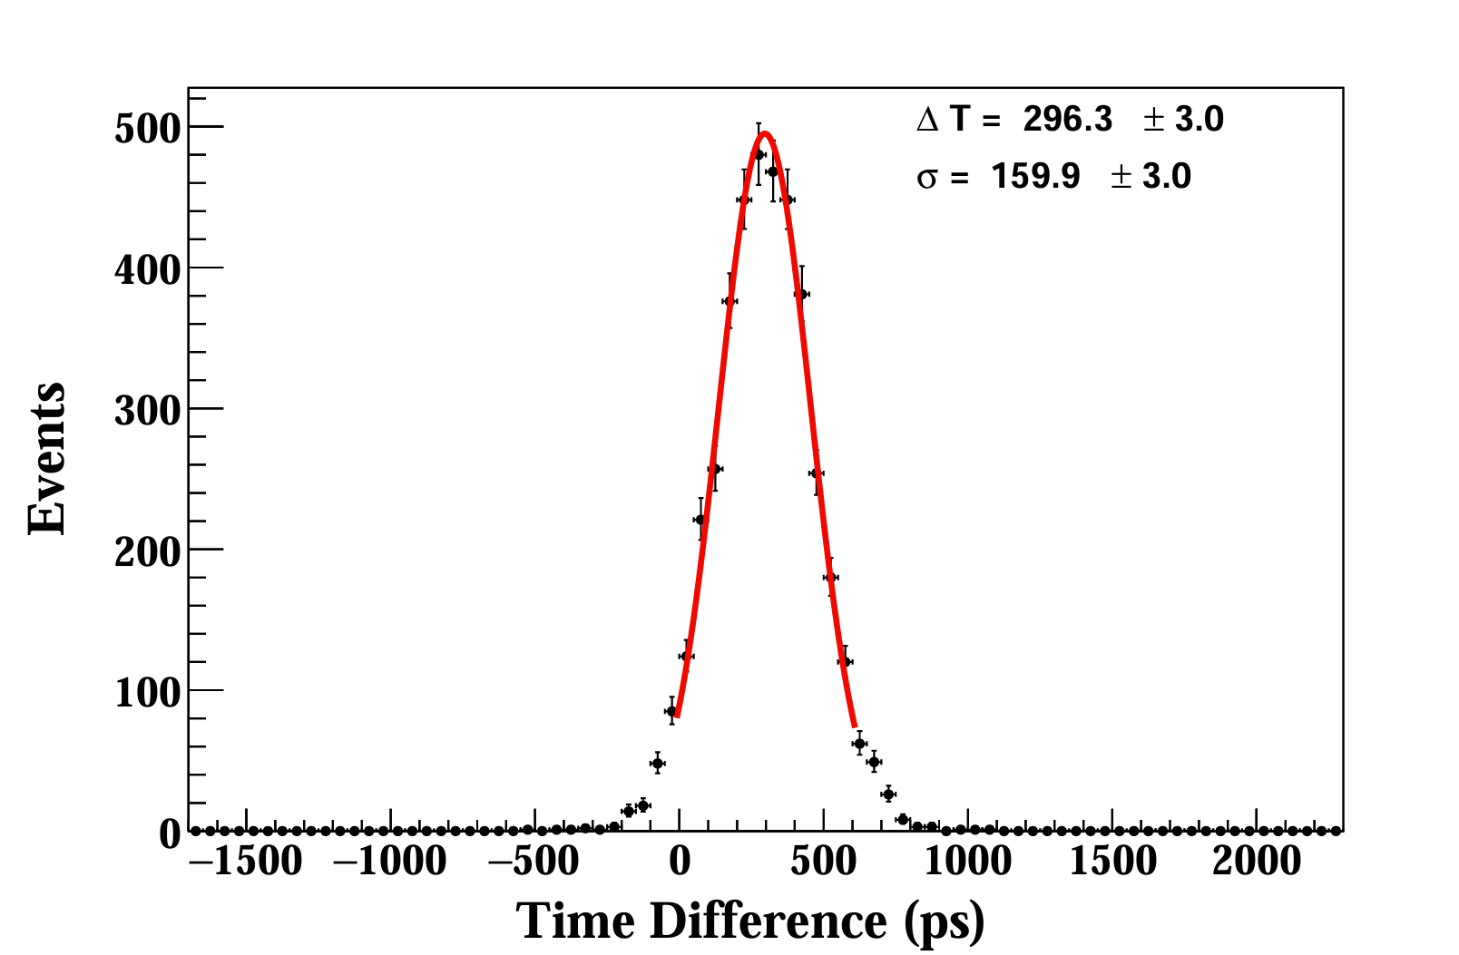
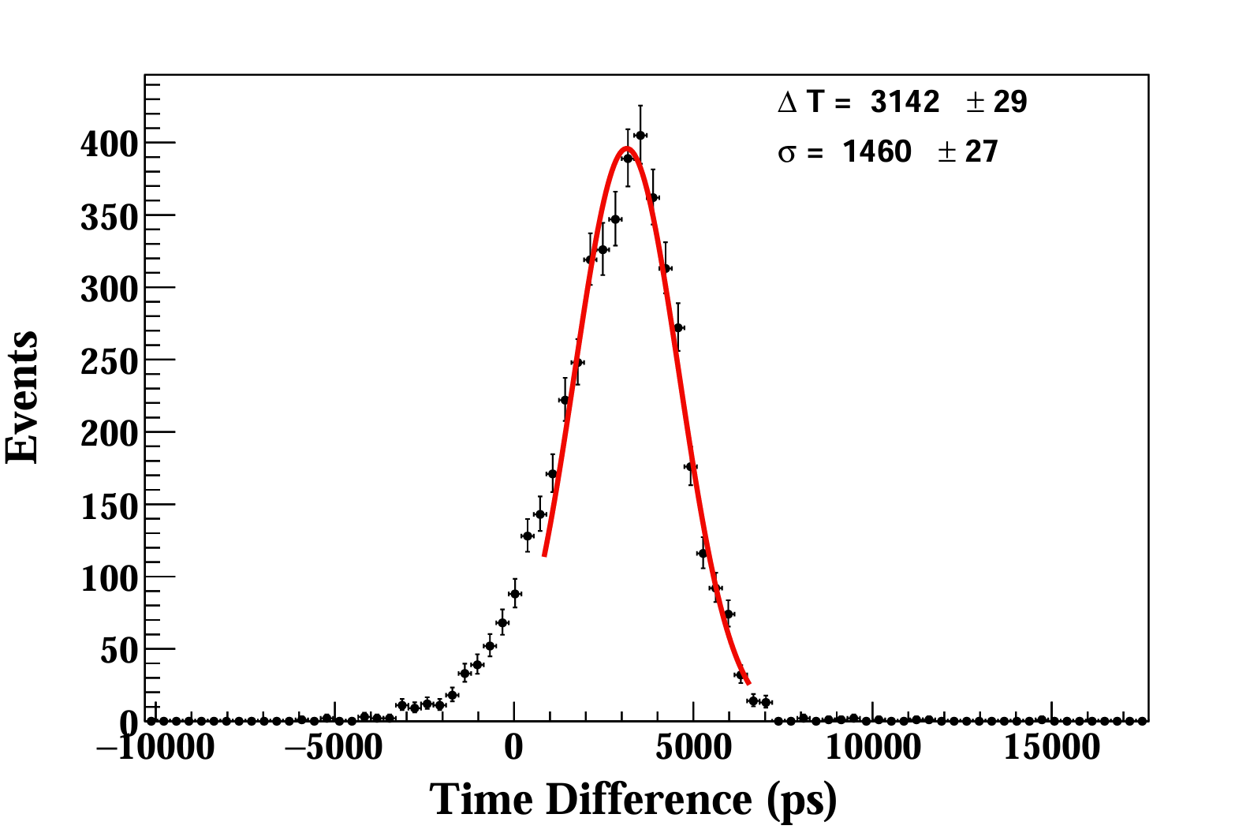
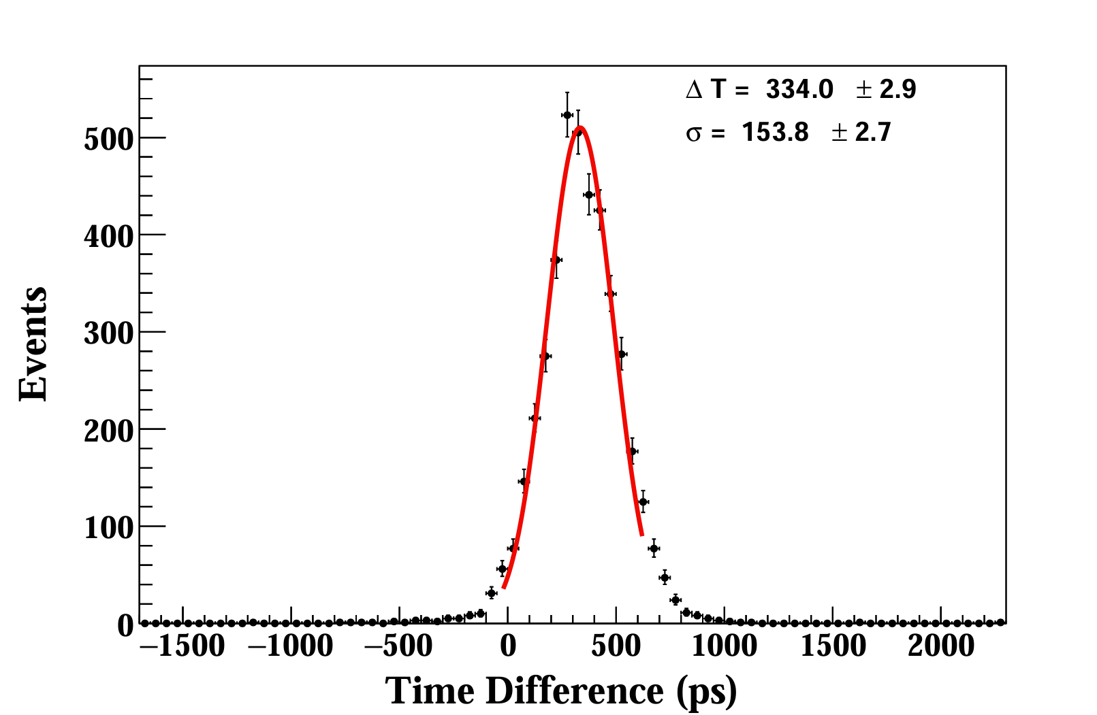
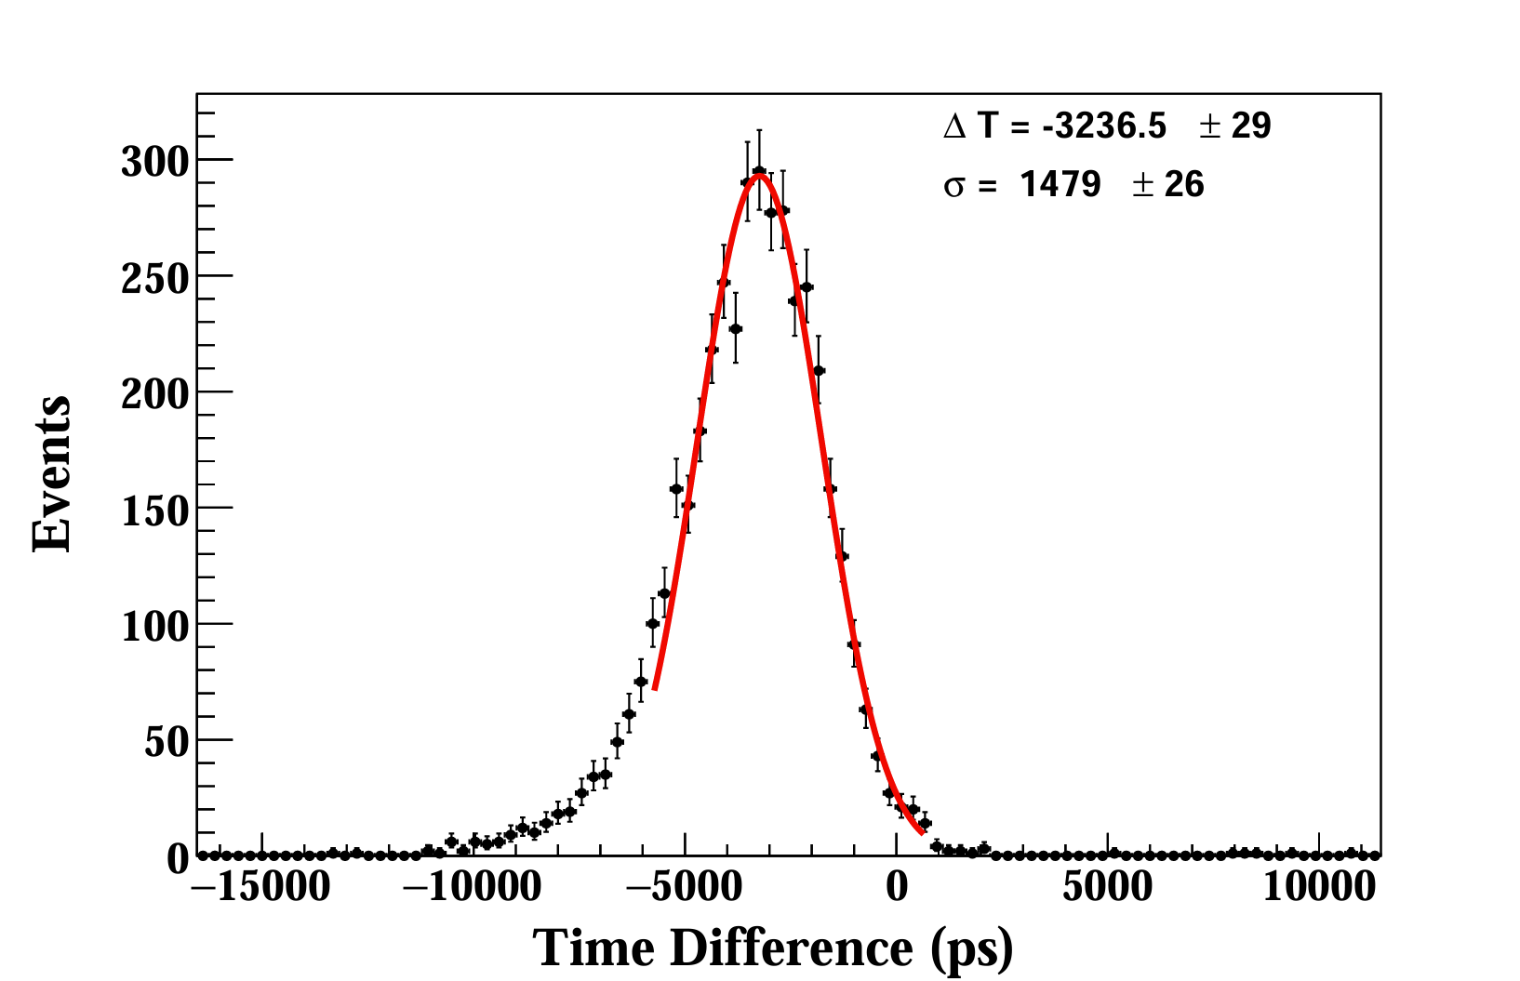
4m Scintillator test results
测试结果-时间分辨-2，3m
$$σ_{T_{scn.1}}=\sqrt{{1460}^{2}−{\left(\frac{159.9}{2}\right)}^{2}}=1457.8 ps$$
$$σ_{T_{scn.1}}=\sqrt{{1479}^{2}−{\left(\frac{153.8}{2}\right)}^{2}}=1477 ps$$

Slide 6
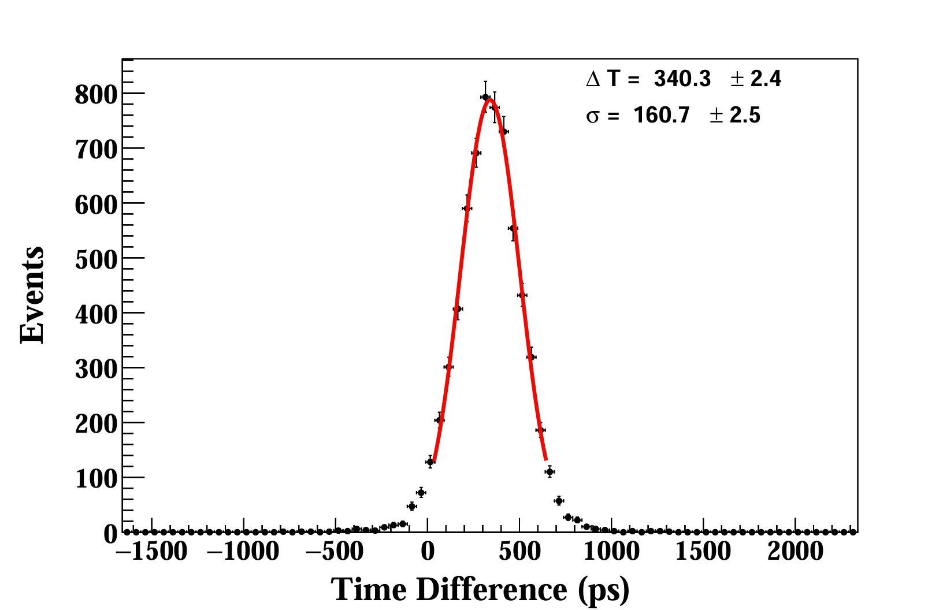
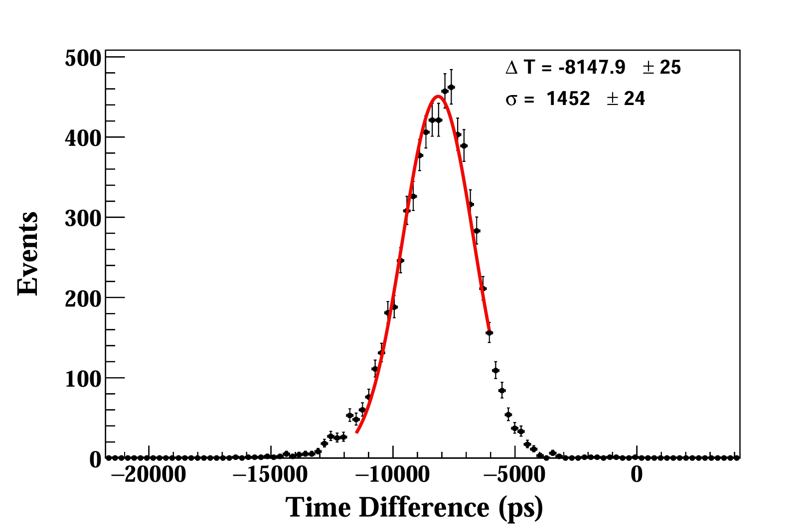
4m Scintillator test results
测试结果-时间分辨-4m
$$σ_{T_{scn.1}}=\sqrt{{1452}^{2}−{\left(\frac{160.7}{2}\right)}^{2}}=1449.8 ps$$
位置(m) | 时间分辨(ps)
0(近端) | 1036.9
1 | 1336.5
2 | 1457.8
3 | 1477
4(远端) | 1449.8

Slide 7
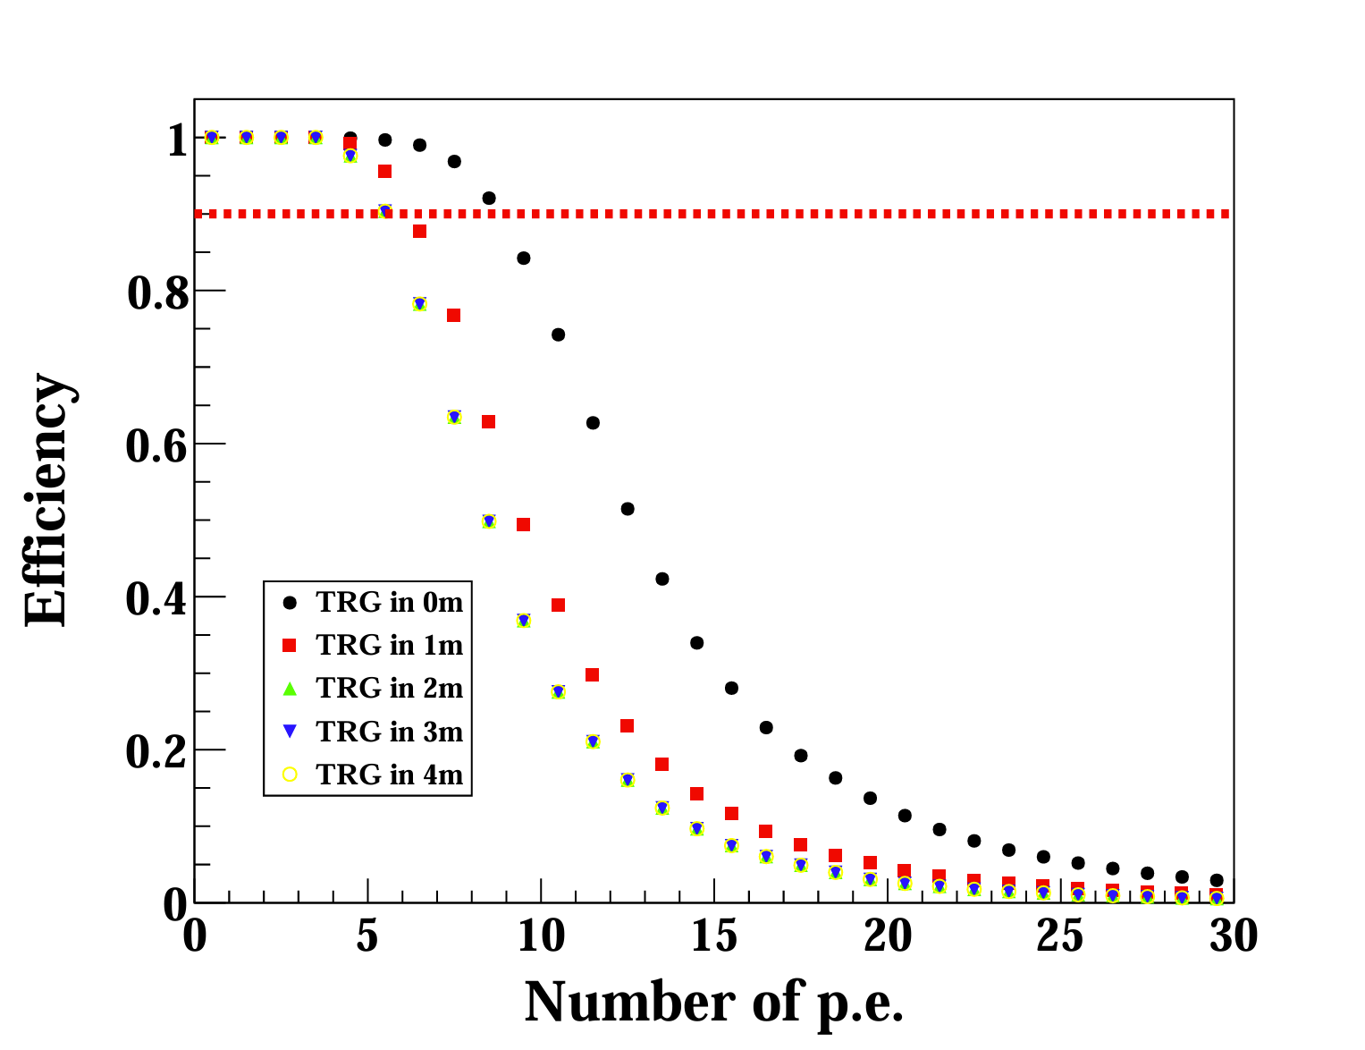
4m Scintillator test results
测试结果-效率
单光子幅度：6mV

